Slide 1
ОГЭ 2020. ОСНОВНОЙ ГОСУДАРСТВЕННЫЙ ЭКЗАМЕН ЕГЭ 2020. ЕДИНЫЙ ГОСУДАРСТВЕННЫЙ ЭКЗАМЕН
ПОДХОДЫ К ОРГАНИЗАЦИИ ОБРАЗОВАТЕЛЬНОГО ПРОЦЕССА С ИСПОЛЬЗОВАНИЕМ ДИСТАНЦИОННЫХ ОБРАЗОВАТЕЛЬНЫХ ТЕХНОЛОГИЙ
iTeach.niko.institute
Федосова Ирина Евгеньевна, директор АНО ДПО «Национальный институт качества образования», кандидат экономических наук

Slide 2
Экспертные проекты института
http://iLearn.niko.institute http://iTeach.niko.institute

Slide 3
Основные принципы дистанционного образования на платформе niko.institute
Полифункциональная образовательная среда
индивидуализированный образовательный процесс;
верифицированные учебные материалы;
интерактивное взаимодействие с учителем.
Учителя с экспертной поддержкой
обучение учителей с экспертной поддержкой ФИПИ;
методическая поддержка онлайн с экспертным сопровождением;
готовые учебные модули для организации уроков с учениками
Контроль качества и скорости
диагностика на каждом уроке;
накопительный и итоговый контроль качества обучения;
контроль скорости выполнения заданий

Slide 4
Возможности платформы
Уровни доступа | СТАРТ | КЛАСС | УВЕРЕННЫЙ РЕЗУЛЬТАТ | ЭКСПЕРТ | ПАРТНЕР
Форма реализации обучения | Самостоятельное дистанционное обучение на образовательной платформе с использованием печатных пособий | Дистанционное с учителем | Очно-дистанционное с участием учителя и методиста | Очное с погружением на платформе с интерактивным взаимодействием | Активное обучение в совместных проектах, с постепенной сменой роли обучающегося на роль способного научить других (групповое взаимодействие, взаимодействие в парах)
Индивидуализация сопровождения обучения | Куратор группы обучающихся | Консультант группы обучающихся (до 15 чел) | Личный кабинет обучающегося; Индивидуальный методист-консультант. | Карта динамики достижений обучающегося; Планирование графика занятий с учетом запроса слушателя; | Индивидуальное учебно-методическое сопровождение обучающегося; Оптимизация контента курса к запросам обучающегося
Преподавательский состав курса | Методист курса | Педагоги, имеющие профессиональный опыт в соответствующей области обучения; | Ведущие специалисты, специализирующиеся в соответствующей узкой области обучения | Заслуженные педагоги, лауреаты и победители конкурсов, эксперты в области обучения; | ППС из числа кандидатов наук; Авторы-разработчики изучаемого контента и контрольно-измерительных материалов;

Slide 5
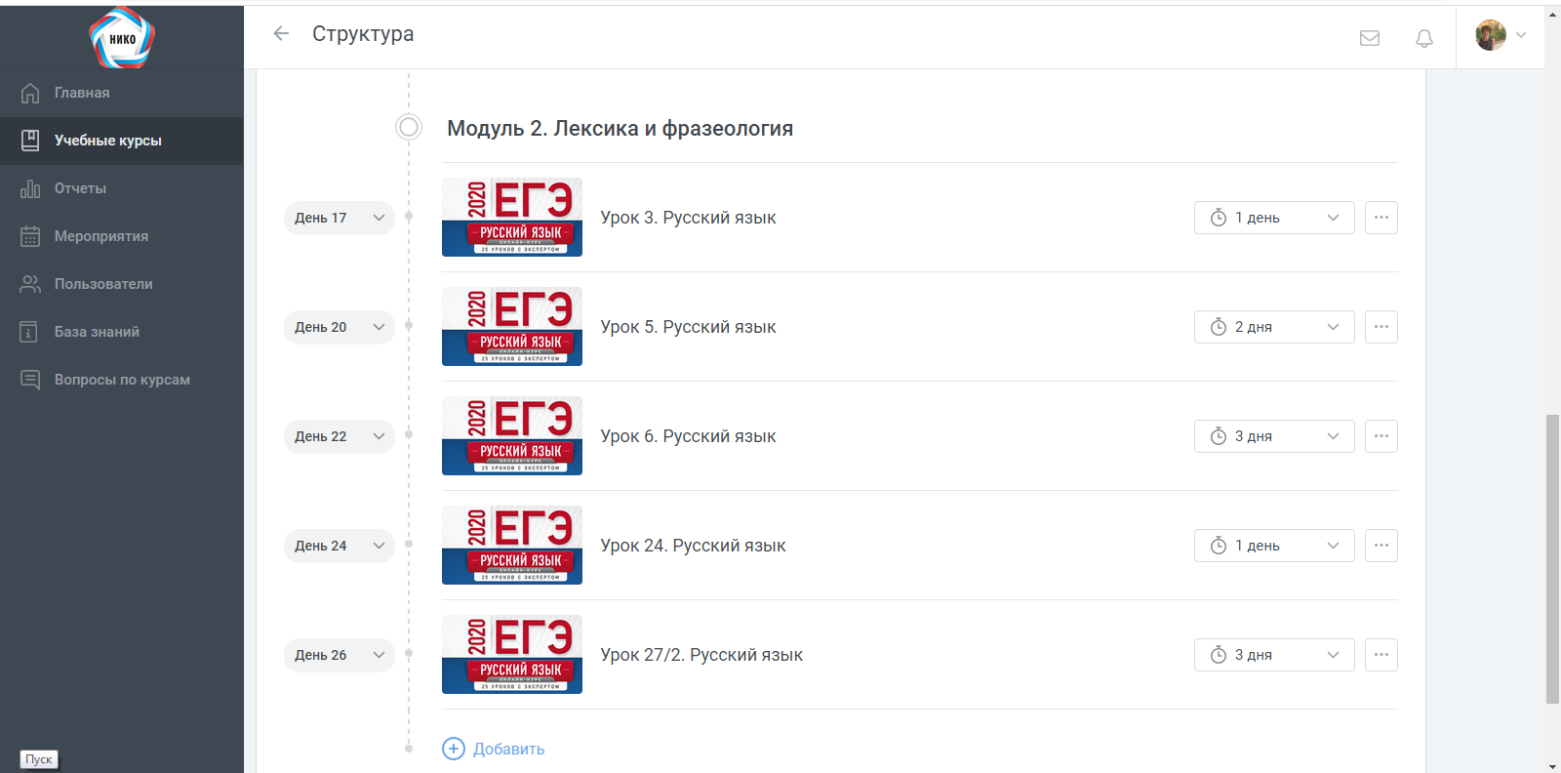
Платформа дистанционного обучения

Slide 6
Дизайн курса
В курсах используются:
Видеолекция с интерактивными элементами
Презентация
Интерактивный диалог
Тестовые учебные задания
Задания в формате КИМ ГИА 2020

Slide 7
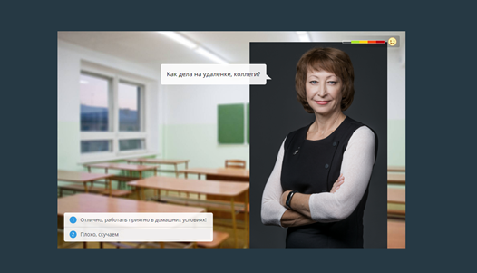
Интерактивный диалог

Slide 8
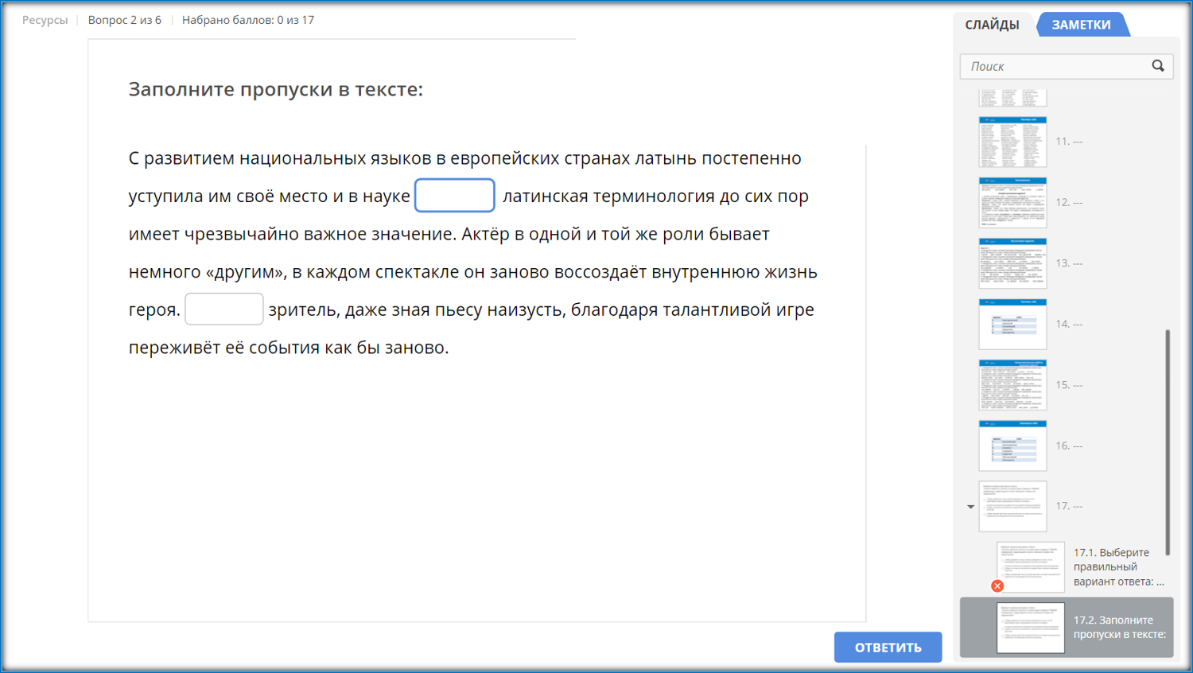
Тестовые задания на заполнение пропусков

Slide 9
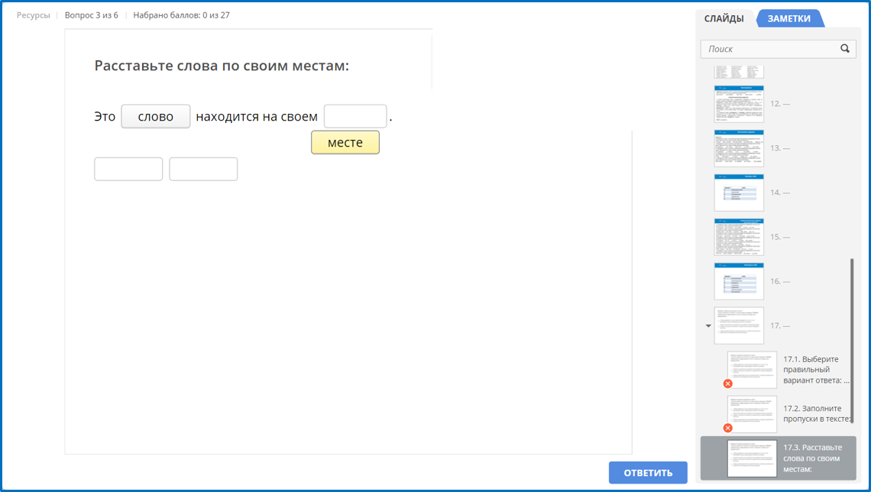
Тестовые задания на перемещение слов

Slide 10
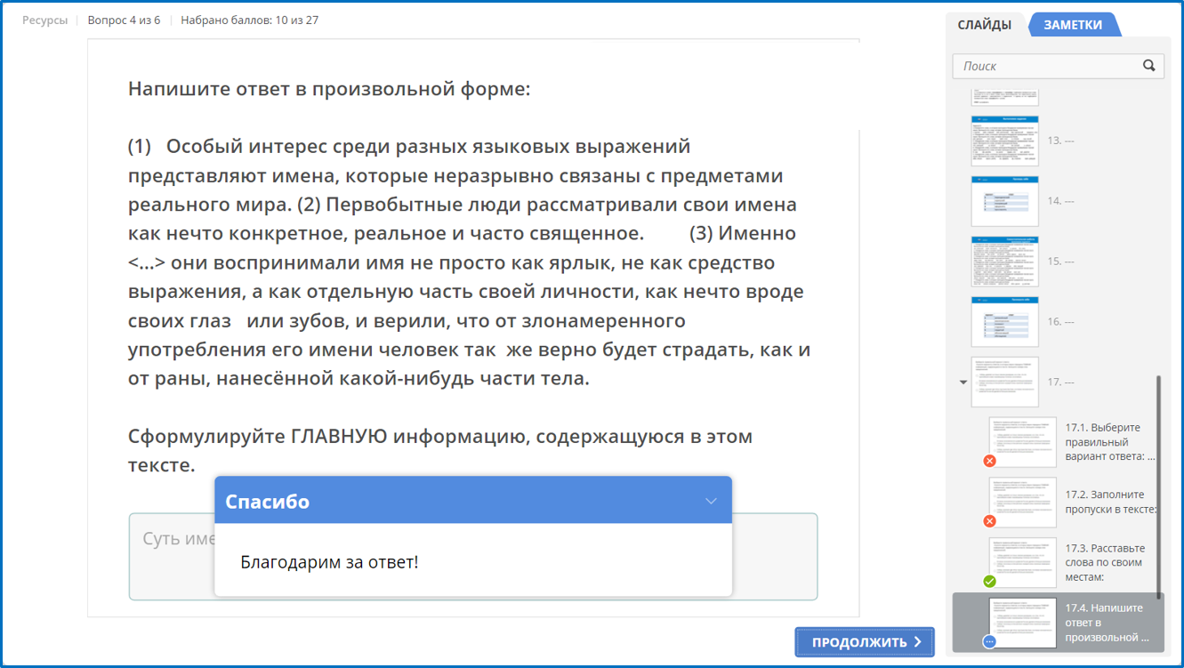
ЭССЕ

Slide 11
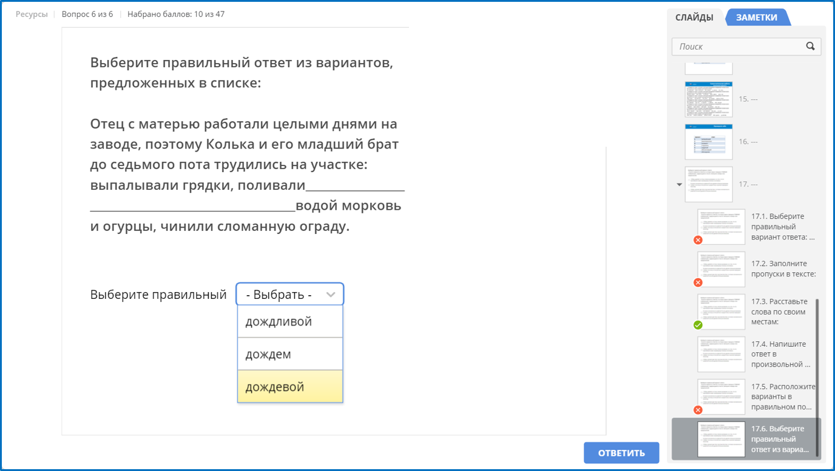
Тестовые задания на выбор из списков

Slide 12
Практика
Применение на практике осваиваемых знаний и умений – обязательный и важнейший этап прохождения обучения!
Каждый курс обеспечен всем необходимым практикумом:
Практические задания
Видеоиллюстрации

Slide 13
Учебные материалы
Только актуальные и одобренные экспертами материалы
Учебно-методическое обеспечение образовательного процесса обеспечено учебными пособиями
издательства «Национальное образование»

Slide 14
Отчёты
Анализ результатов обучения обязателен, он позволяет нам делать курсы лучше, а Вам оценить свои достижения и результативность работы группы!

Slide 15
Статистика: отслеживание прогресса обучающихся

Slide 16
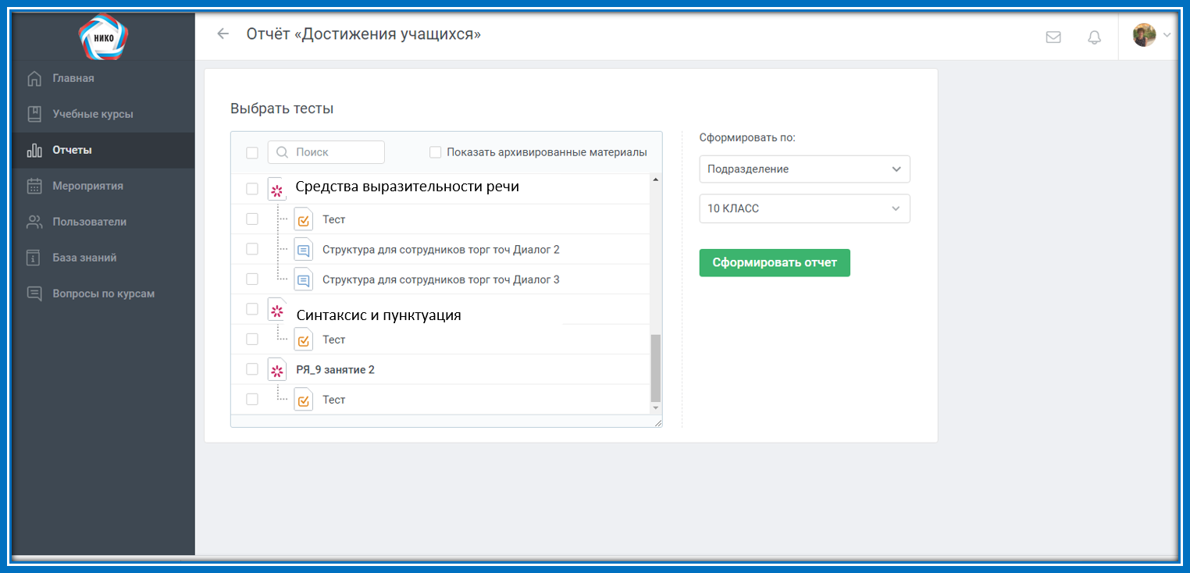
Статистика: отчет о достижениях учащихся по каждому курсу
Школа №561

Slide 17
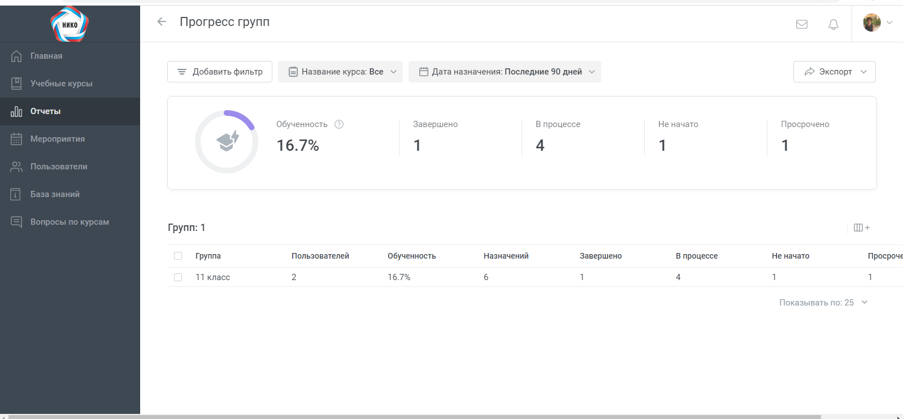
Статистика: наблюдение за прогрессом групп
По учащимся, группам и траекториям обучения:
> Обученность > Пройденные курсы > Активные курсы >Посещаемость курсов

Slide 18
Отчёты
В отличии от многих, мы анализируем себя!
Мы анализируем результаты обучения каждого и постоянно дорабатываем курсы и задания с участием экспертов ФИПИ!

Slide 19
Направления дистанционного образования АНО ДПО «Национальный институт качества образования» Апрель-июнь 2020
ГИА 2020. Программы повышения квалификации педагогов в сфере организации и проведения программ дополнительного образования детей
ГИА 2020. Программы дополнительного образования детей в системе «Эксперт - Учитель- Ученик» с участием учителя класса, при экспертном методическом сопровождении
«Вдохновение». Цифровое пространство профессионального мастерства педагогов дошкольного образования

Slide 20
АНО ДПО «Национальный институт качества образования»
http://iLearn.niko.institute
http://iTeach.niko.institute
info@niko.institute

